Slide 1
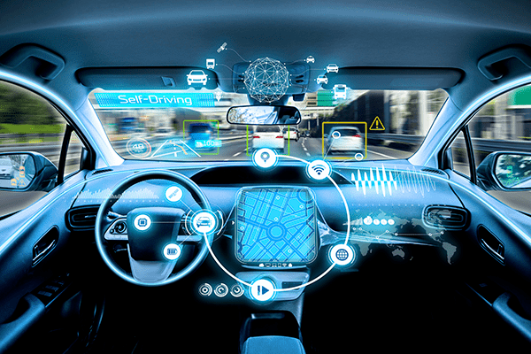
Syrian Arab Republic
HIAST
Mechatronics Engineering
Self-driving cars system
Student: Ahmad Ali .
Supervised by:
Dr. Omar Hamdoun.
Eng. Marah Hasan.
Msc. Nadeem Alrobaaie

Slide 2

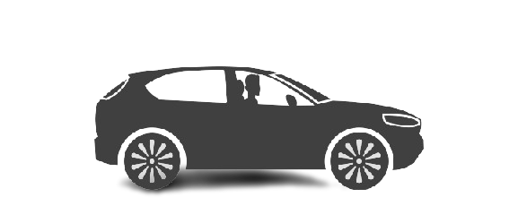
المقدمة
start
1

Slide 3

الدراسة المرجعية
إطار عمل OmniDrive للقيادة الذاتية
تعزيز وكلاء القيادة الذاتية المعتمدة على النماذج اللغوية الكبيرة من خلال تجارب مجسدة واجتماعية DriVLMe
نموذج تتبع سيارة ذاتية القيادة شبيه بالإنسان باستخدام التعلم المعزز العميق
start
القيادة باستخدام النماذج اللغوية الكبيرة: دمج متجه مستوى الكائن في القيادة الذاتية القابلة للتفسير
2

Slide 4
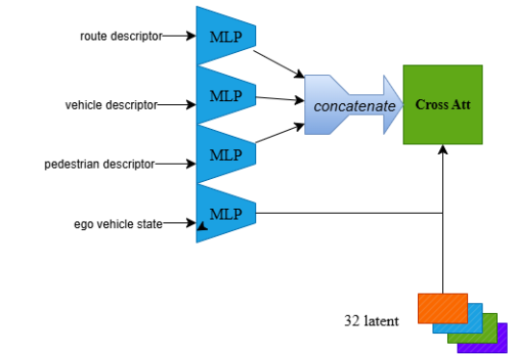
المنهجية المقترحة
start
3

Slide 5
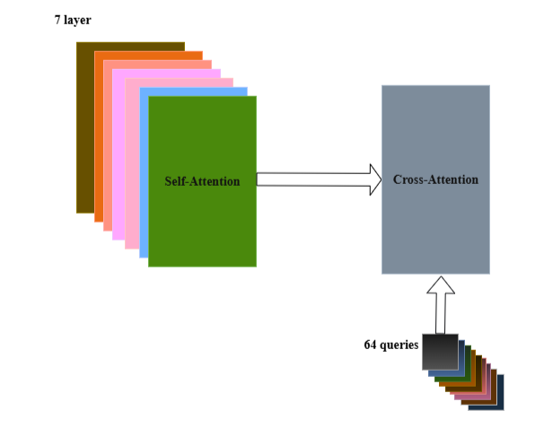
المنهجية المقترحة
start
3

Slide 6
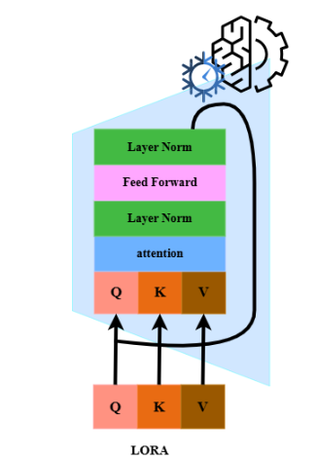
المنهجية المقترحة
start
3

Slide 7
تنجيز النظام
start
4

Slide 8
الأدوات المستخدمة
start
5

Slide 9
الخاتمة والنتائج
start
6

Slide 10

THANKS FOR LISTENING
End

Slide 11


